Slide 1
EDUCACIÓN FÍSICA
LOS GERMINADOS
ALUMNO:JOHAN SMITH GUTIERREZ QUISPE
GRADO Y SECCIÓN:3 ´´A``
AÑO:2021

Slide 2
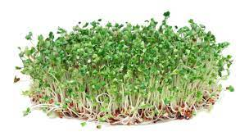
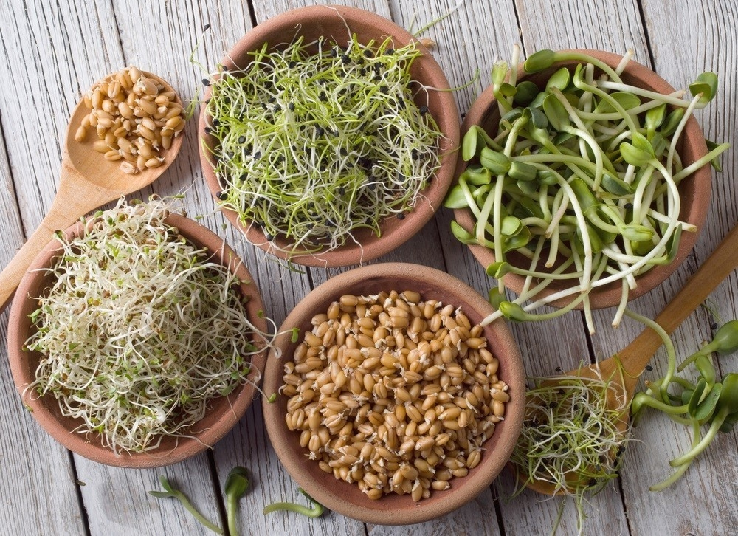
¿QUÉ SON LOS GERMINADOS?
SON AQUELLAS SEMILLAS QUE SE ENCUENTRAN SUSPENDIDAS EN EL SUELO,ESTAS SEMILLAS GENERALMENTE ESTÁN DESTINADAS PARA LA ALIMENTACIÓN O PARA PREPARARLAS PARA LA SIEMBRA

Slide 3
BONDADES QUE OFRECEN LOS GERMINADOS
2)A PESAR DE ESTO APORTA NUTRIENTES Y COMPUESTOS DE ORIGEN VEGETAL MUY IMPORTANTES PARA EL CUERPO HUMANO
1)SON MUY BAJAS EN CALORÍAS,POR LO QUE NO APORTA MUCHA ENERGÍA AL ORGANISMO
3)FUENTE DE VALIOSAS VITAMINAS, MINERALES, PROTEÍNAS Y FIBRA.Y UNA VENTAJA QUE TIENE A COMPARACIÓN DE LOS DEMÁS ALIMENTOS ES QUE SON FÁCILES DE DIGERIR

Slide 4
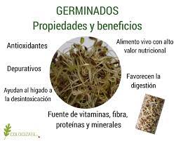
PROPIEDADES DE LOS GERMINADOS
SON UNA GRAN FUENTE DE:ANTIOXIDANTES,
SON DEPURATIVOS,
AYUDAN A DESINTOXICAR ÓRGANOS COMO EL HÍGADO
SON ´´ALIMENTOS VIVOS`` CON ALTO VALOR NUTRICIONAL,
FAVORECEN LA DIGESTIÓN
ES UNA GRAN FUENTE DE FIBRA,VITAMINAS Y MINERALES

Slide 5
MI EXPERIENCIA CON EL CONSUMO DE GERMINADOS
DURANTE EL CONSUMO DE LOS GERMINADOS PUDE NOTAR LO SIGUIENTE:
A PESAR DE NO SER UNA GRAN FUENTE DE CALORÍAS,SI APORTA LA SUFICIENTE ENERGÍA AL ORGANISMO
TAMBIÉN ME APORTÓ OTROS NUTRIENTES ESENCIALES COMO VITAMINAS,FIBRA,ETC
OTRA COSA QUE PUDE NOTAR A PARTE DE LOS DISTINTOS NUTRIENTES QUE ME APORTAN LOS GERMINADOS ES QUE:NO SON DIFÍCILES DE DIGERIR ES DECIR QUE NO NECESITABA MASTICARLOS POR COMPLETOS A DIFERENCIA DE LOS ALIMENTOS COMUNES QUE SI NECESITAN MASTICARLOS ANTES DE DIGERIRLOS.

